Slide 1
Презентация к лабораторной работе №7
Подготовила: Калистратова Ксения
студентка 1-го курса группы НПМбд-01-20
РУДН
Москва 2021г.

Slide 2
Цель работы:
Ознакомление с инструментами поиска файлов и фильтрации текстовых данных. Приобретение практических навыков: по управлению процессами (и заданиями), по проверке использования диска и обслуживанию файловых систем.
Задачи работы:
Изучить потоки ввода и вывода.
Изучить конвейер.
Изучить команду поиска файлов.
Изучить команду, позволяющую найти указанную строку символов.
Изучить команды по проверке использования диска.
В ходе работы использовать эти команды и интерпретировать их вывод.
Выполнить отчет.

Slide 3
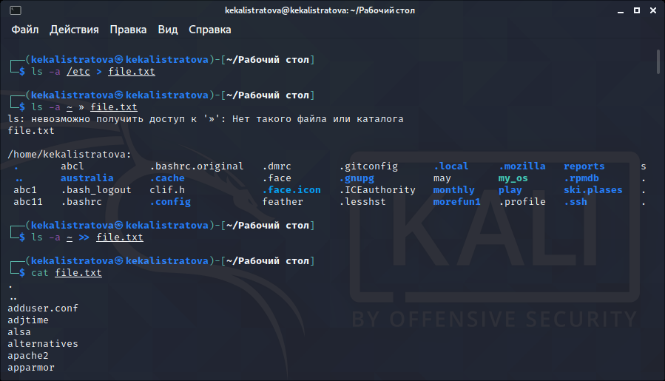
Ход работы:
Для того, чтобы записать в файл file.txt названия файлов, содержащихся в каталоге /etc, использую команду «ls –a/etc> file.txt». Далее с помощью команды «ls –a ~ >> file.txt» дописываю в этот же файл названия файлов, содержащихся в моем домашнем каталоге. Командой «cat file.txt» просматриваю файл, чтобы убедиться в правильности действий. (рис. 1)

Slide 4
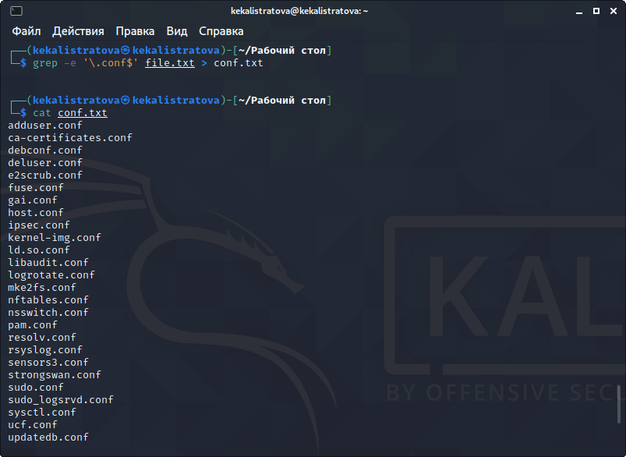
Ход работы:
Выведем имена файлов, имеющих расширение .conf. Определим, какие файлы имеют имена, начинающие с с. Выводим на экран файлы из каталога /etc, начинающиеся на h. Запишем в файл logfile файлы с именами на log. (рис. 2)

Slide 5
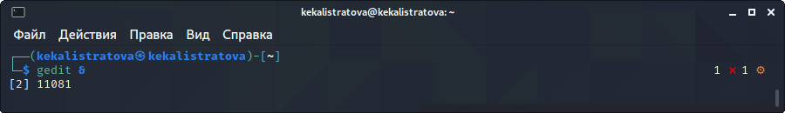
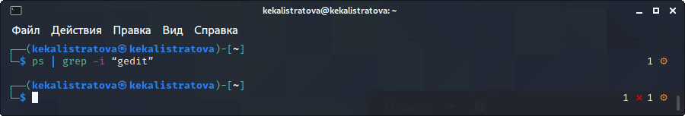
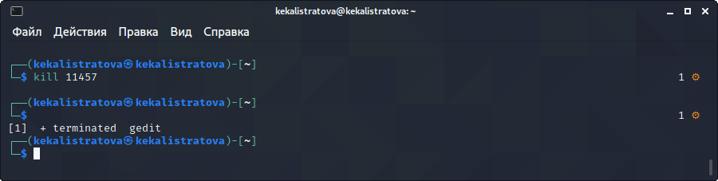
Ход работы:
Запускаем из консоли в фоновом режиме редактор gedit. Определим идентификатор процесса gedit, используя команду ps, конвейер и фильтр grep. Завершим процесс gedit командой kill 11457. (рис. 3)

Slide 6
Результат выполнения Лабораторной работы:
В ходе выполнения данной лабораторной работы я изучила инструменты поиска файлов и фильтрации текстовых данных, а также приобрела практические навыки: по управлению процессами (и заданиями), по проверке использования диска и обслуживанию файловых систем.

